Slide 1
От разведки к производству:
Стратегия развития минерально-сырьевой базы
Владимир Швецов
Заместитель Генерального директора
по геологии
II Евразийский
горно-геологический форум
26-28 сентября 2017 г.

Slide 2
Ограничение ответственности
Информация, представленная в данной презентации, включает в себя заявления о перспективах
Заявления о перспективах это заявления о планах, целях, задачах, стратегиях, будущих событиях или показателях, а также лежащие в их основе предположения и прочая информация, не являющаяся изложением исторических фактов
Вся информация в отношении запасов и ресурсов представлена согласно стандартам ГКЗ, а оценки, подготовленные согласно стандартам Канадского Института Горного Дела, выполнялись согласно требованиям Инструмента NI 43-101
В данной презентации использованы следующие средние курсы рубля к доллару США: 25,57 (2007 г.), 24,81 (2008 г.), 31,77 (2009 г.), 30,36 (2010 г.), 29,35 (2011 г.), 31,07 (2012 г.), 31,82 (2013 г.), 37,97 (2014 г.), 60,66 (2015 г.), 67,03 (2016 г.) и 57,00 (2017П г.)
Информация и мнения представлены в данной презентации по состоянию на сентябрь 2017 г., и могут изменяться без какого-либо уведомления

Slide 3
GV Gold Сегодня
Входит в ТОП-10 золотодобывающих компаний России
1998 год – основание компании
2001 год – старт производства, первое золото на ГОК «Высочайший»
2016 год – 5,1 т золота
2017 год (план) – 6,6 т золота
2 исторических региона деятельности: Иркутская область и Республика Саха (Якутия)
3 производственных бизнес-единицы: Иркутская, Тарынская и Алданская
Республика Саха
(Якутия)
Усть-Нера
Якутск
Алдан
Бодайбо
Иркутская
область
Иркутск

Slide 4
GV Gold Сегодня
Объем производства в 2016 году – 5,1 т золота
План в 2017 году ≈ 6,6 т золота
Один из лидеров отрасли в РФ
Построены 6 золотоизвлекательных фабрик общей производительностью 8 млн т руды в год
20 добычных и разведочных лицензий
Разведочный потенциал – 696 т (22,37 Moz)
Ресурсы – 287 т золота, в т.ч. запасы 180 т
Сбалансированный портфель проектов
Прозрачная структура акционеров
Годовая и промежуточная отчетность готовится по МСФО
Авторитетные институциональные акционеры (BlackRock 17,99%, ЕБРР 5,26%)
Высокие стандарты управления
Устойчивые финансовые показатели
EBITDA 2016 г – $124 млн
Рентабельность по EВITDA 2016 – 56 %

Slide 5
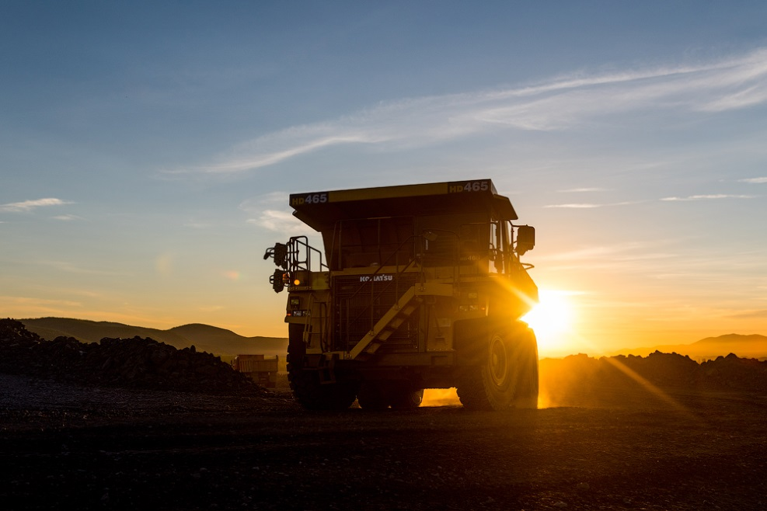
Стратегия развития Компании
Основные цели:
Войти в ТОП-5 золотодобывающих компаний России к 2020 году
Увеличить объем производства минимально до 15 т (482 koz) золота к 2020 году при сохранении низкой себестоимости
Движение к цели сегодня - запуск двух ГОКов в 2017 году:
ГОК «Угахан» в Иркутской области: проектная мощность 2,6 млн т руды в год, объем производства до 3 т золота в год, запасы 49 т
Тарынский ГОК в Оймяконском районе Республики Саха (Якутия): проектная мощность 700 тыс. т руды в год, объем производства 2,7 т золота в год, запасы 35 т, ресурсы 75 т
Программа производства золота, т

Slide 6
Основа стратегии развития:
Создание минерально-сырьевой базы
Выход на уровень годового производства от 15 т золота к 2020 году - требует формирования объема запасов на уровне 250-300 т золота
Объем требуемых инвестиций в ГРР для достижения цели в течении 3-4 лет ориентировочно $130-150 млн
План производства 15 т (482koz) золота
ТОП – 5 золотодобытчиков России
Расширение производства и оптимизация затрат
План производства 6.6 -6.7 т золота
Запуск 1-й очереди производства ГОКа «Красный». Совместный проект GV Gold и Kopy Goldfields
Производство 5 т
(161koz) золота
Запуск двух предприятий:
Тарынский ГОК
ГОК «Угахан»
Сделки M&A
Приобретение новых активов
Выход на рынок публичного капитала
Наращивание минерально-сырьевой базы
Ресурсы 287 т золота
Запасы 180 т золота
Масштабные ГРР, плановый прирост ресурсов 36 т Au, факт 44 т
Стратегическое партнерство с юниорами с целью снижения рисков ГРР
МСБ 250-300 т золота
2016
2017
2020

Slide 7
Стратегия Геологоразведочных работ
Первично на старте:
Приоритетное развитие МСБ в исторических для компании регионах – Иркутской области и Якутии
Масштабные ГРР на флангах действующих и вводимых в эксплуатацию месторождений для обеспечения производства на уровне до 10 т золота к 2019 году в целом по компании (блок стратегии «Near Mining»)
Интенсивные ГРР поисковых и поисково-оценочных стадий на перспективных площадях в «исторических» регионах для создания новых добывающих единиц с учётом синергии действующих производств
Новый формат Стратегии ГРР: «жесткая стадийность» и «агрессивность»
«Жесткая….» – «….Стадийность» - «Агрессивность» -
означает обязательность стадийности и принятие решения по результатам каждой стадии.
от обязательной стадии «региональной подготовки» с разбраковкой территории лицензии к сгущению сети исследований и утяжелению комплекса ГРР
Сокращение бизнес-цикла - Срок получения данных разведки и переход на предпроектный этап – 3 года вместо обычных 5-7 лет
Обоснованная максимизация комплекса ГРР на основе новейших технологий на каждом этапе исходя из стоимости задачи P1 ~ 4-6 $/oz
C1+С2 ~ 10-15 $/oz
Переход между этапами ГРР без длительных «осенне-зимних» перерывов

Slide 8
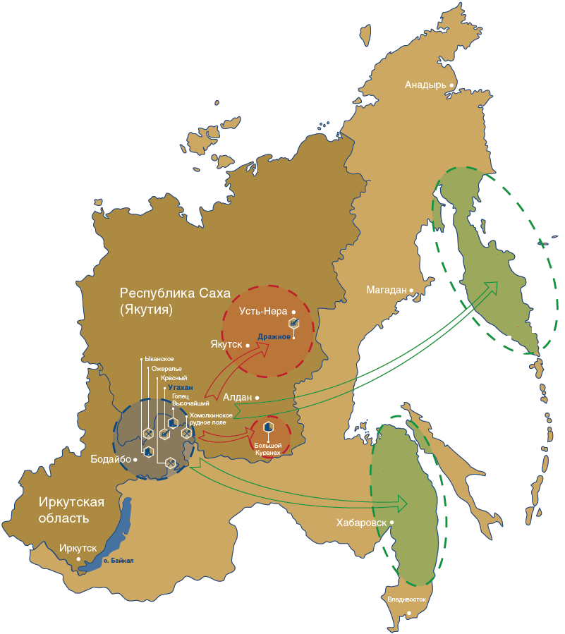
География ГРР и планы развития
Группа проектов «Near mining»
Доразведка прилегающих флангов производственных активов.
Интенсивное ГРР на прилегающих к рудникам территориях. Цель - прирост запасов от 1 т и выше
Группа проектов «Advanced exploration»
Разведка флангов и сопряженных структур на лицензии «Красный» и поисково-оценочные работы на лицензии «Батый»
Цель - запасы от 30 т и выше, производство 2т золота +.
Группа Проектов «Green Fields»
Группа из 4-х лицензий «Green Fields» в Бодайбинском районе . Цель «1 млн унций +» запасов и объемом производства от 2 т золота
Группа из 2-х лицензий «Green Fields» на юго-западном фланге месторождения «Дражное»
Группа Проектов «Expansions»
Выход компании в новые для неё регионы золотодобычи (Камчатка, Хабаровский и Приморский края, через покупку готовых активов , то есть сделки M&A, и приобретение лицензий на аукционах

Slide 9
Устойчивые показатели компании
GV Gold удерживает лидирующие позиции по финансовым показателям среди ведущих российских золотодобывающих компаний

Slide 10
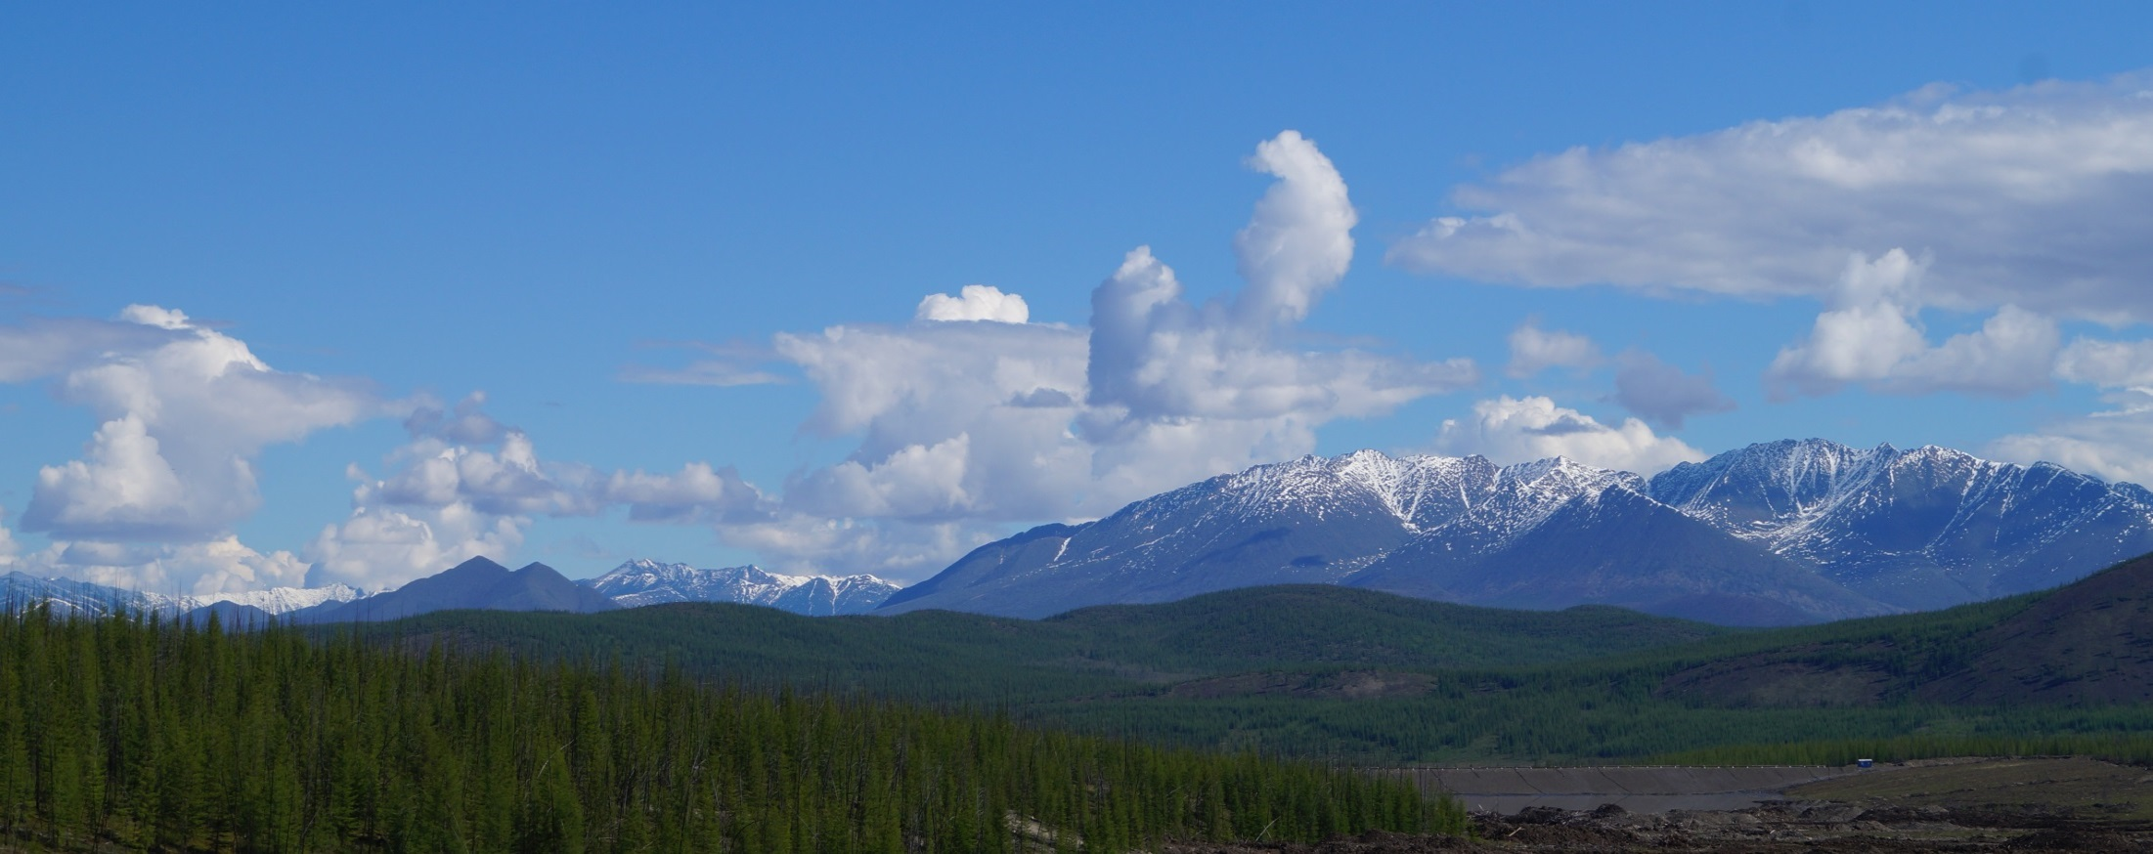
Контакты
Владимир Михайлович Швецов
Заместитель Генерального Директора по геологии
ПАО «Высочайший» (GV Gold)
+7 495 287 88 40
svm@gvgold.ru
info@gvgold.ru
www.gvgold.ru

